Slide 1
Медицинский сервис в ЗАО «Медицинская компания ИДК»
САМАРА
2018

Slide 2
Медицинская компания ИДК существует с 1992 года, в 2013 году вошла в Группу компаний «Мать и дитя»

Slide 3
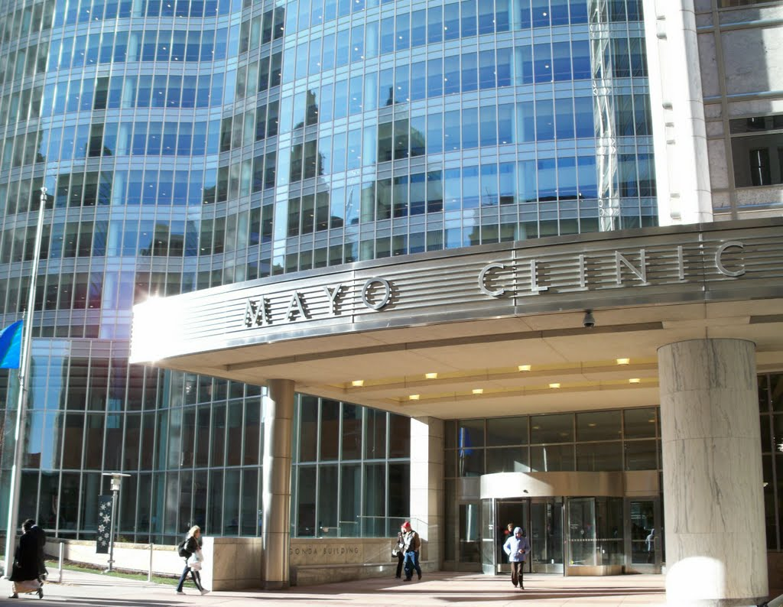
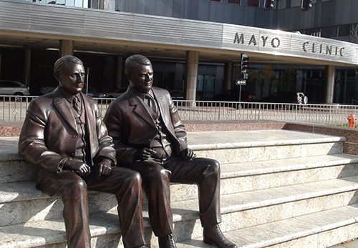
Медицинский сервис – ориентир на лучших
В 2012 году руководство компании посетило клинику с целью получить лучшие технологии в области медицинского сервиса.

Slide 4
Медицинский сервис – ориентир на лучших
Mayo Clinic (Мейо Клиник) – это крупнейший центр, который оказывает медицинскую помощь на самом высоком уровне. Основная специализация клиники – сложные заболевания, требующие определенного подхода к диагностике и особого лечения.
Ежегодно около 500 тысяч пациентов получают медицинскую помощь от специалистов, которые имеют Все услуги, предлагаемые клиникой Мэйо, соответствуют принятым мировым стандартам. При этом способы лечения и применяемые технологии постоянно модернизируются путем собственных инновационных открытий и использования эффективных методик и программ. Врачи и медицинские сестры постоянно и непрерывно улучшают качество медицинской помощи и медицинский сервис.

Slide 5
Медицинский сервис – ориентир на лучших
«Интересы пациента важнее всего, они единственно достойны рассмотрения, и чтобы пациент мог получить пользу от новейших знаний, необходимо объединить усилия.
Мы должны развить медицину как науку взаимодействия.
Уильям Мейо-Младший
(из книги «Клиника Мейо)

Slide 6
Лучший медицинский сервис – нам есть к чему стремиться
«Нужды пациента превыше всего»
Практика командной медицины –– «объединение сил» или принцип кооперации медицинских работников
Стремление к высоким стандартам - неприемлемость средних результатов

Slide 7
Медицинский сервис в МК ИДК
Индивидуальный подход к пациентам на каждом этапе лечения;
Обеспечение взаимодействия между всеми участниками лечебного процесса (командный стиль в работе);
Взаимозаменяемость медицинских сестер на всех этапах лечения и диагностики;
Проведение дистанционной подготовки пациентов (в программах ВРТ).

Slide 8
Медицинский сервис составляющие
Дистанционная подготовка – включает в себя сестринские консультации по телефону о расписании приема врачей-специалистов, перечню обследований и процедур, стоимости лечения и обследования. Для иногородних пациентов информирования о возможности пребывания в Самаре, развлечения, достопримечательности, отдых, транспорт и т.д.
Очные консультации и сервисное сопровождение во время визита пациента в клинику.

Slide 9
Медицинский сервис составляющие
Обучение пациентов
Правилам подготовки к исследованиям
Правила применения препаратов для лечения или обследования
Правила ведения «дневников пациента»
Психоэмоциональная поддержка пациентов на всех этапах лечения
Ответы на вопросы связанные с дальнейшими посещениями клиники и планом обследований

Slide 10
Медицинский сервис составляющие
Подбор персонала
анкетирование соискателей должности медицинских сестер
психологическое тестирование (командный стиль в работе, коммуникативность, эмпатия, ценности)
собеседование с руководителем подразделения, старшей медицинской сестрой и главной медицинской сестрой
«гостевой режим» (в течении 2-х-3-х дней на рабочем месте в отделении)
наставничество и адаптация в течении 3-х месяцев.

Slide 11
Медицинский сервис составляющие
Обучение персонала
обучающие материалы на рабочем месте
допуск к работе по зачетной системе
тематические обучающие семинары по специфике работы в отделениях
внешнее обучение
наставничество и адаптация в течении 3-х месяцев.
регулярные тренинги коммуникаций и сервиса

Slide 12
Медицинский сервис составляющие
Непрерывная работа с нежелательными событиями и жалобами, направленная на улучшения и ликвидацию системных проблем и ошибок в области медицинского сервиса и качества медицинской помощи.

Slide 13
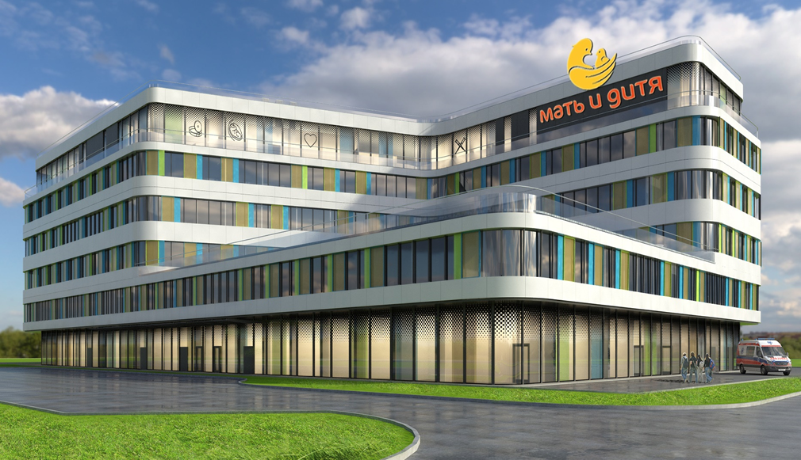
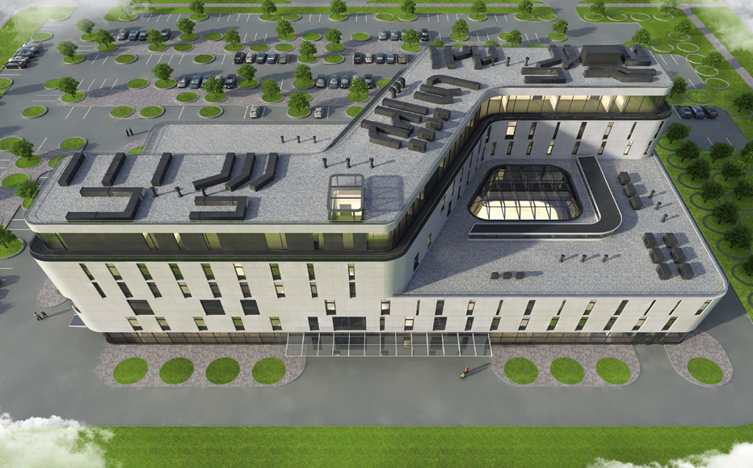
Клинический госпиталь ИДК март 2018г.

